Slide 1
Boostライブラリ一周の旅
ver.1.53.0
高橋晶(Akira Takahashi)
id:faith_and_brave
@cpp_akira
Boost.勉強会#11 2013/06/01(土)

Slide 2
はじめに
この発表は、Boostのなるべく全てのライブラリを紹介して
いこうという企画です。
毎回、これまでの差分を紹介し、全体にマージした資料を
同時に公開しています。
前回は、Boost 1.50.0までのライブラリを紹介しました。
今回は1.51.0と1.53.0で追加されたライブラリを紹介して
いきます。

Slide 3
Boostとは
C++標準化委員会の人たちが作ったC++のライブラリ群
普段のプログラミング全般で使える基本的なものから、専門特化したものまでいろいろなライブラリがある
Google、Intel、Adobeも開発に関わっている
ライセンスはBoost Software License 1.0
無償で商用利用可能
著作権表記の必要なし
ソースコードの改変自由

Slide 4
本日紹介するライブラリ
Atomic
Lockfree
Coroutine
Multiprecision
Odeint

Slide 5
Atomic
C++11アトミックライブラリのC++03実装。
共有データ
int data;
atomic<bool> ready(false); // アトミックなbool型変数
スレッド1
while (!ready.load(memory_order_acquire)) {} // 書き込まれるまで待機
std::cout << data << std::endl; // 3が出力されることが保証される
スレッド2
data = 3;
ready.store(true, memory_order_release); // 書き込み

Slide 6
Lockfree
Boost.Atomicベースのロックフリーコンテナライブラリ。
キュー、スタック、優先順位付きキューの実装がある。
lockfree::queue<int> que(128);
void producer() {
for (int i = 0;; ++i) {
while (!que.push(i)) {}
}
}
void consumer() {
for (;;) {
int x = 0;
if (que.pop(x))
std::cout << x << std::endl;
}
}

Slide 7
Coroutine
処理の中断と再開を制御する、コルーチンのライブラリ。
typedef coroutine<void()> coroutine;
void f(coroutine::caller_type& coro) {
for (int i = 0; i < 10; ++i) {
std::cout << "a ";
coro(); // 中断
}
}
coroutine c(f); // 関数f()をコルーチン実行可能にする
for (int i = 0; i < 10; ++i) {
std::cout << "b ";
c(); // 再開
}
a b a b a b a b …

Slide 8
Multiprecision
多倍長演算ライブラリ。無限長の整数などを扱える。
// 100の階乗を計算する
cpp_int x = 1;
for(std::size_t i = 1; i <= 100; ++i)
x *= i;
std::cout << x << std::endl;
9332621544394415268169923885626670049071596826438162146859296389521759
9993229915608941463976156518286253697920827223758251185210916864000000
000000000000000000

Slide 9
Odeint
常微分方程式を解くためのライブラリ。カオス理論、振り
子の計算など。以下はローレンツ方程式の例。
const double sigma = 10.0;
const double R = 28.0;
const double b = 8.0 / 3.0;
typedef boost::array< double , 3 > state_type;
void lorenz( const state_type &x , state_type &dxdt , double t ) {
dxdt[0] = sigma * ( x[1] - x[0] );
dxdt[1] = R * x[0] - x[1] - x[0] * x[2];
dxdt[2] = -b * x[2] + x[0] * x[1];
}
void write_lorenz( const state_type &x , const double t )
{ cout << t << '\t' << x[0] << '\t' << x[1] << '\t' << x[2] << endl; }
state_type x = { 10.0 , 1.0 , 1.0 }; // initial conditions
integrate( lorenz , x , 0.0 , 25.0 , 0.1 , write_lorenz );

Slide 10
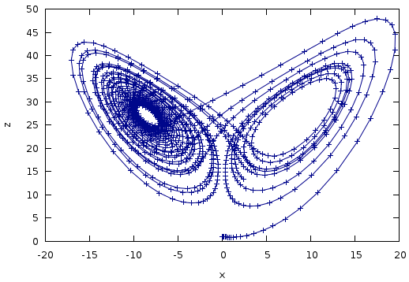
Odeint
常微分方程式を解くためのライブラリ。カオス理論、振り
子の計算など。以下はローレンツ方程式の例。
const double sigma = 10.0;
const double R = 28.0;
const double b = 8.0 / 3.0;
typedef boost::array< double , 3 > state_type;
void lorenz( const state_type &x , state_type &dxdt , double t ) {
dxdt[0] = sigma * ( x[1] - x[0] );
dxdt[1] = R * x[0] - x[1] - x[0] * x[2];
dxdt[2] = -b * x[2] + x[0] * x[1];
}
void write_lorenz( const state_type &x , const double t )
{ cout << t << '\t' << x[0] << '\t' << x[1] << '\t' << x[2] << endl; }
state_type x = { 10.0 , 1.0 , 1.0 }; // initial conditions
integrate( lorenz , x , 0.0 , 25.0 , 0.1 , write_lorenz );

Slide 11
まとめ(?)
ここでは差分のみを紹介しましたが、1.53.0までのライブラリをまとめたスライドも別途用意しています。 全体を知りたい方はそちらを参照してください。
Boostライブラリ一周の旅 1.53.0(merge)
http://www.slideshare.net/faithandbrave/boost-tour-1530-merge

